Slide 1

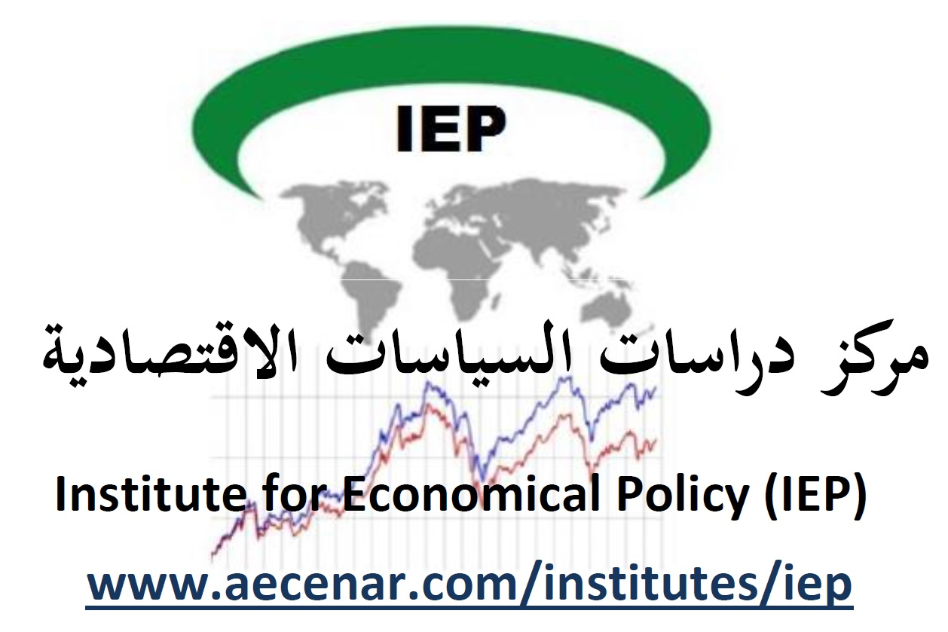


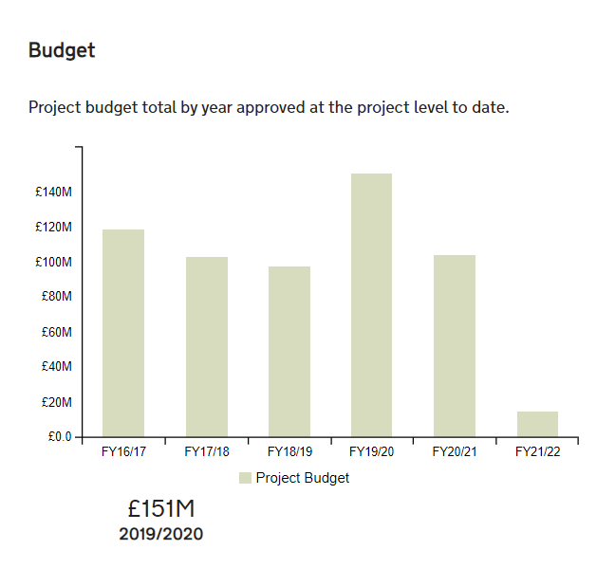

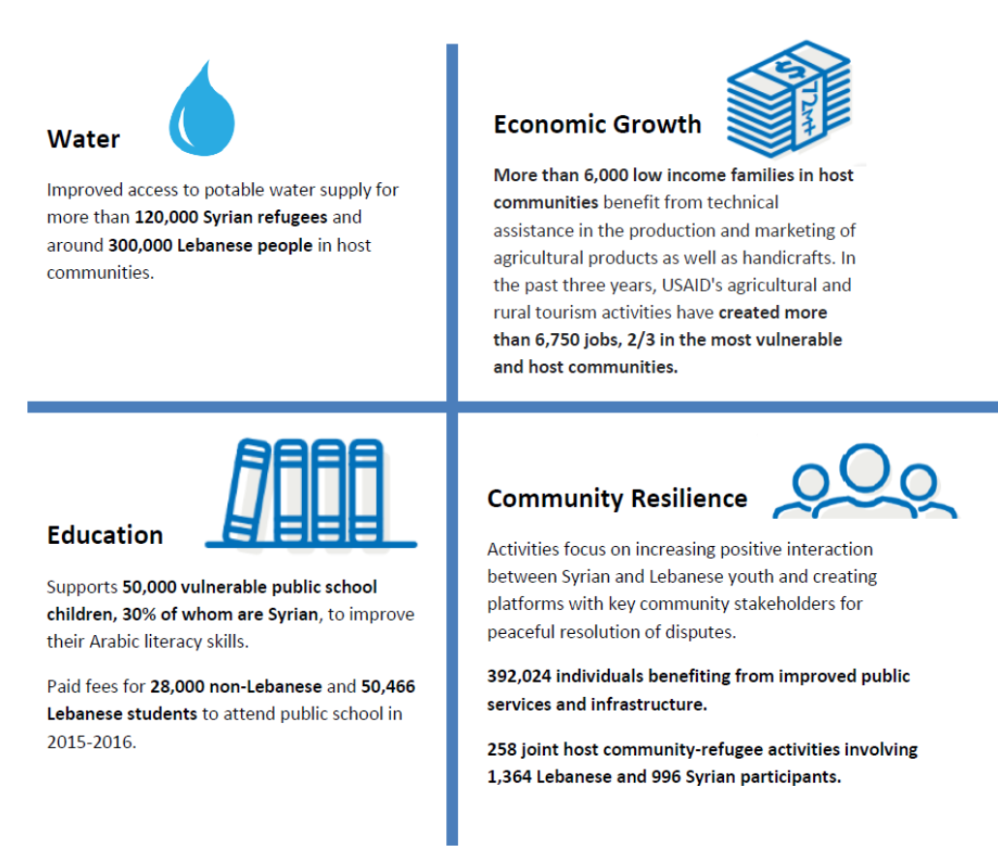
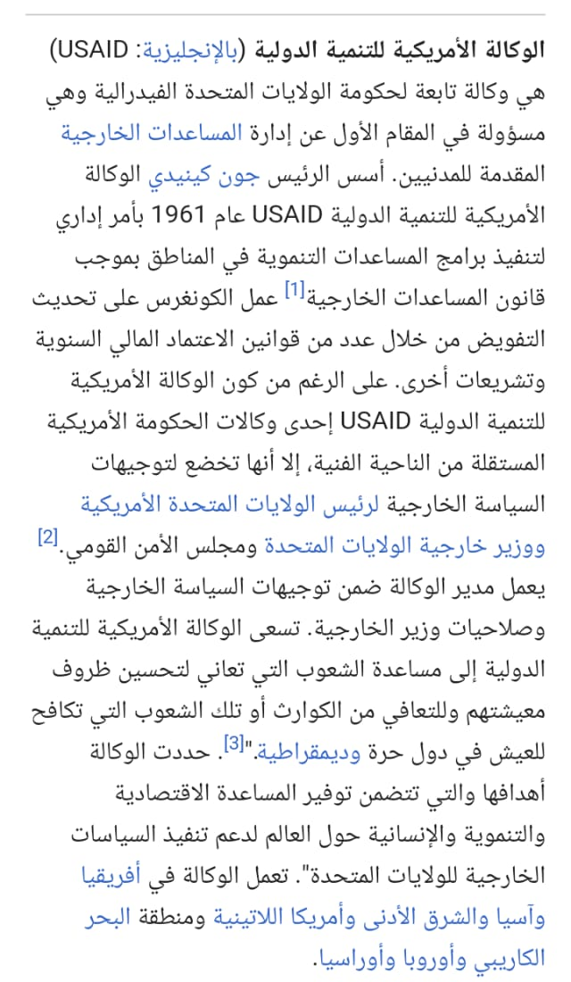
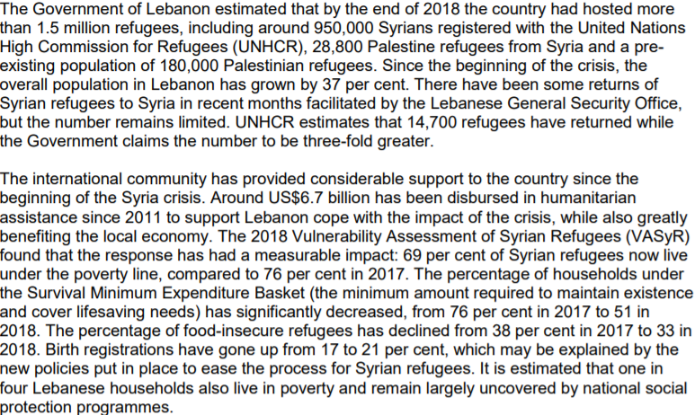
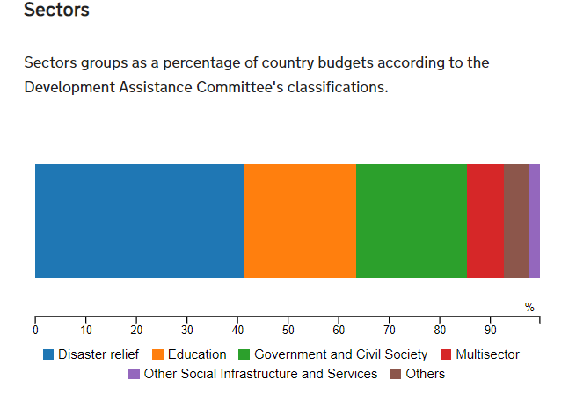
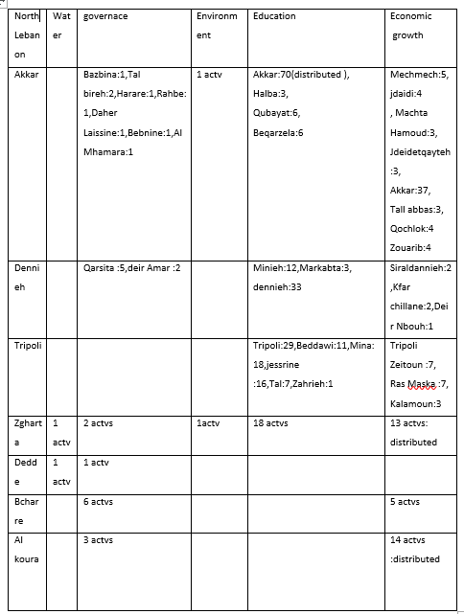
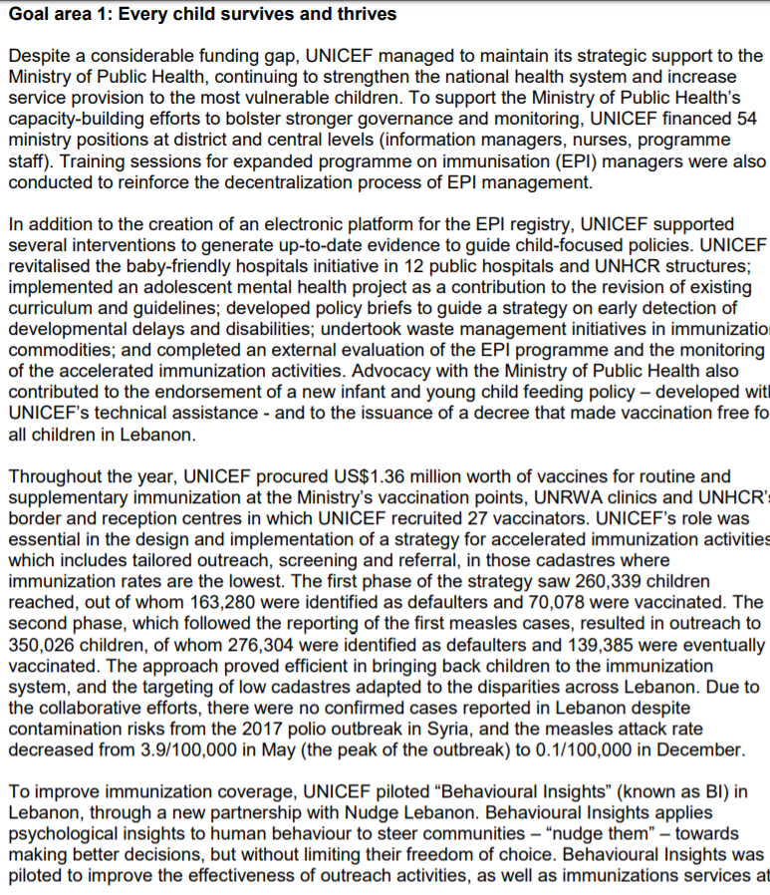
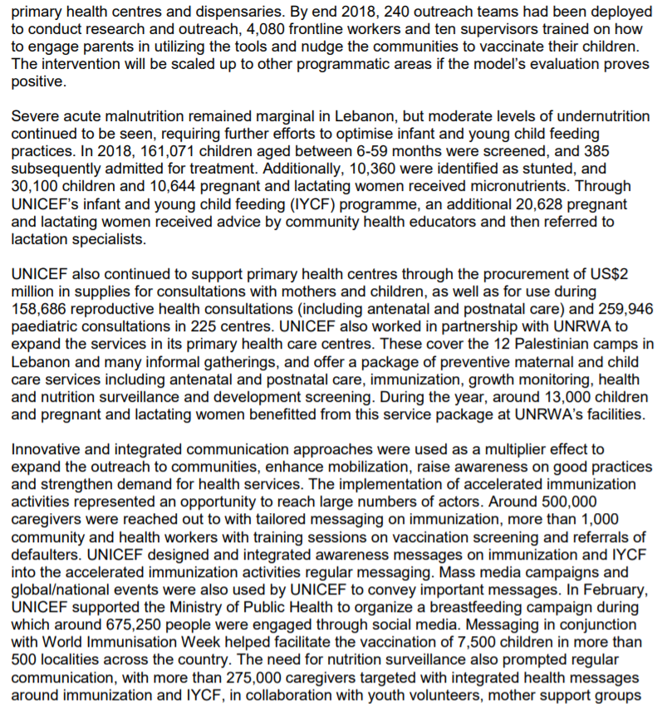
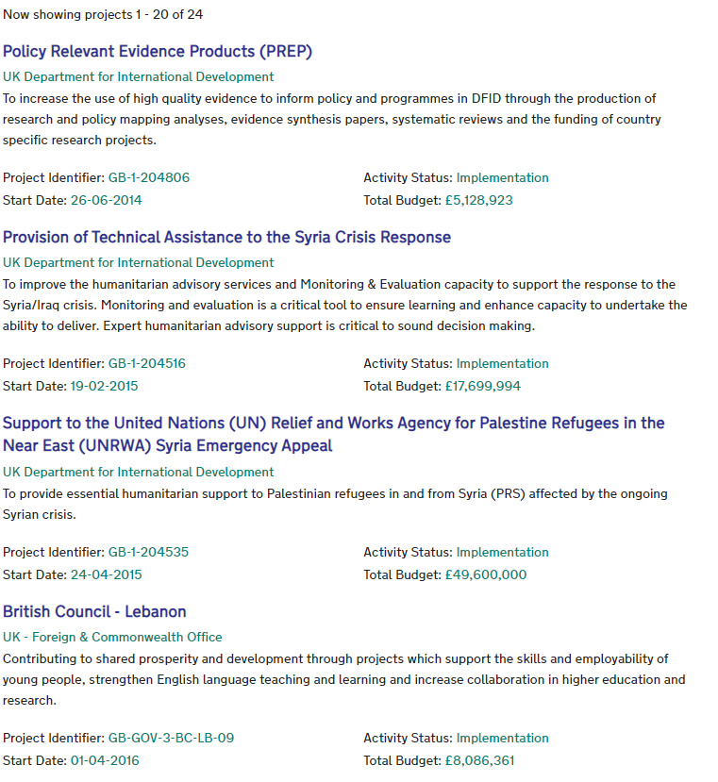
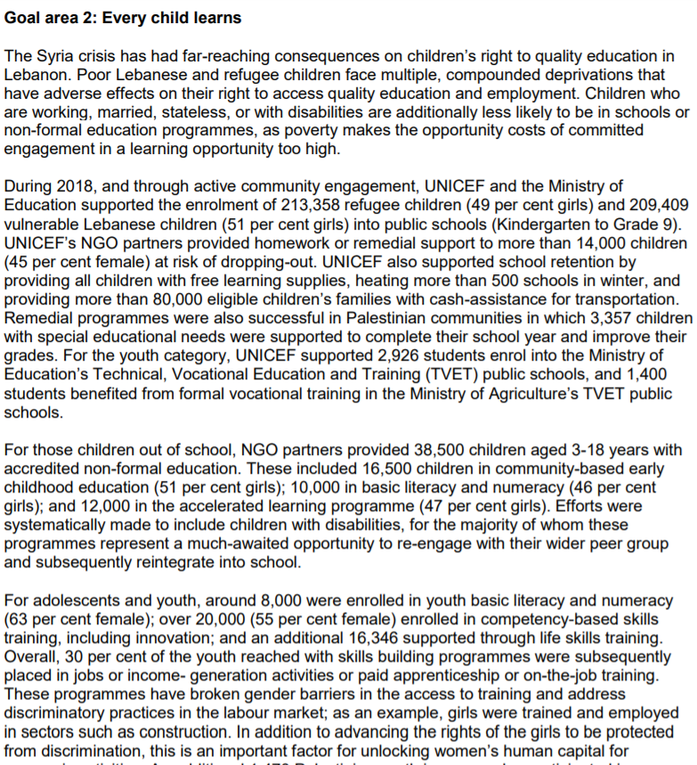
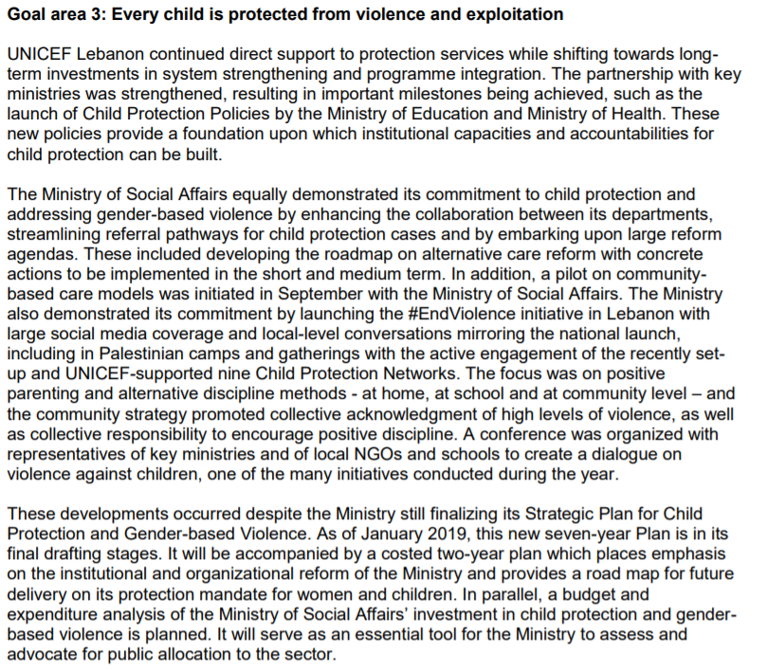
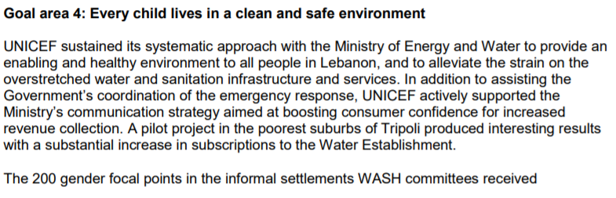
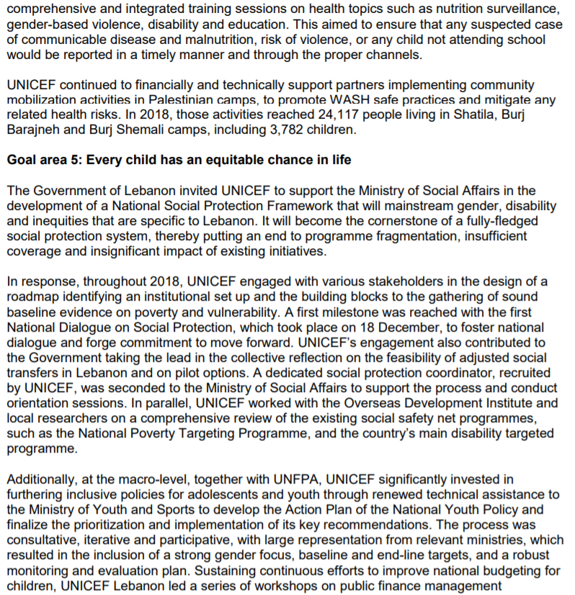


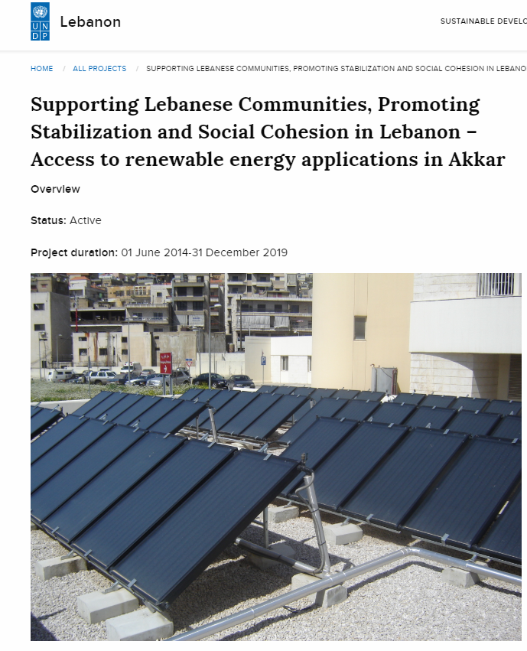
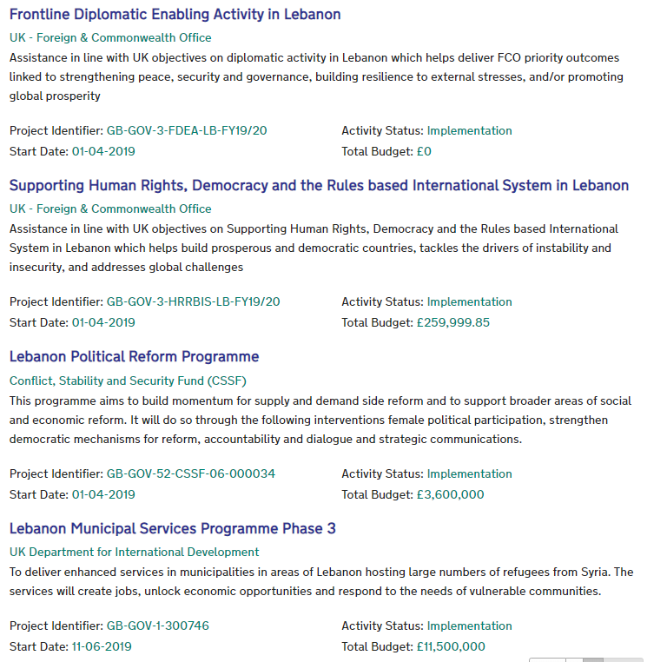
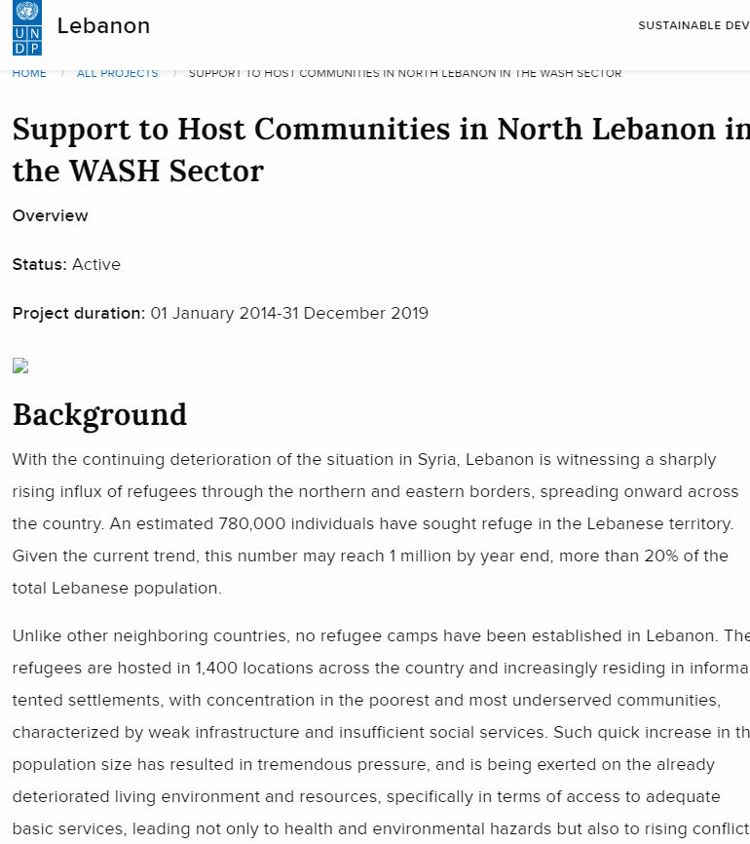
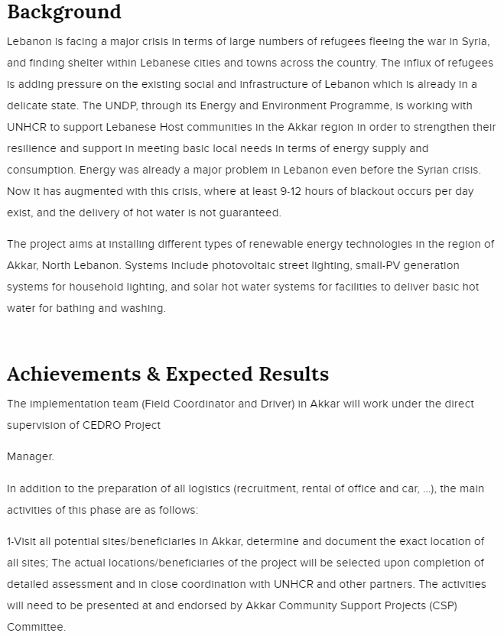
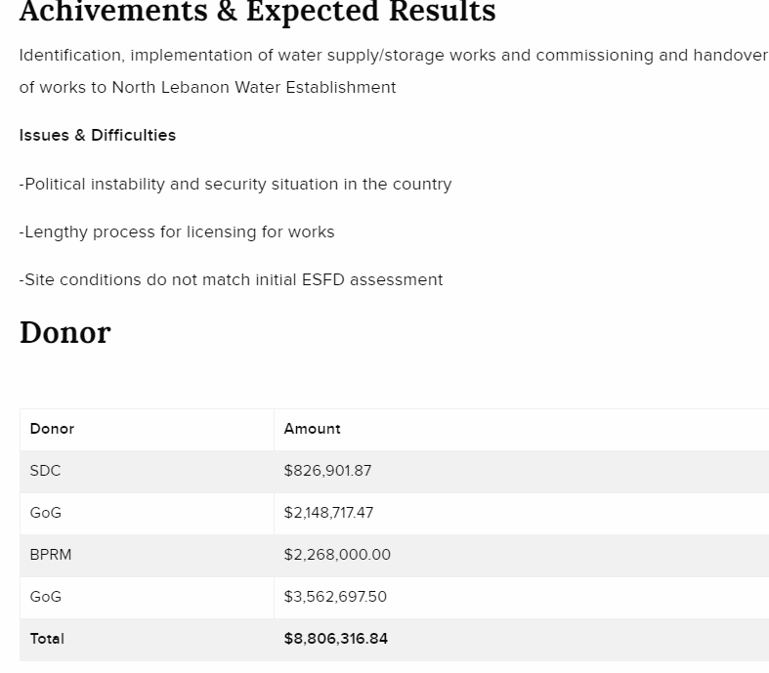
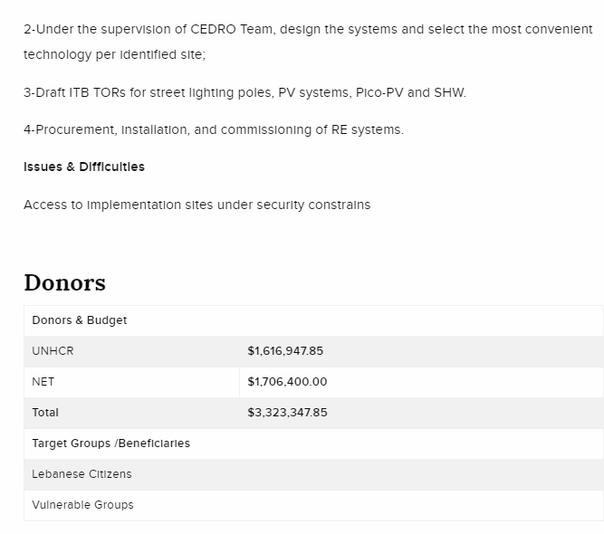
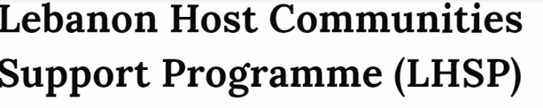
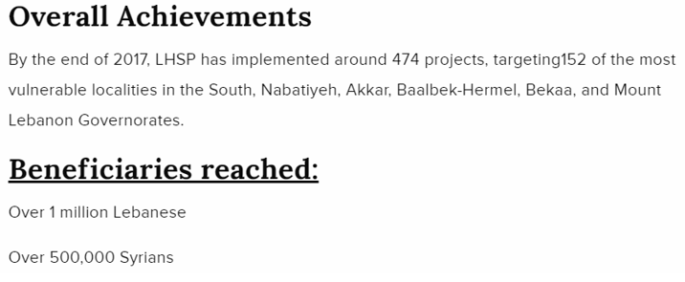
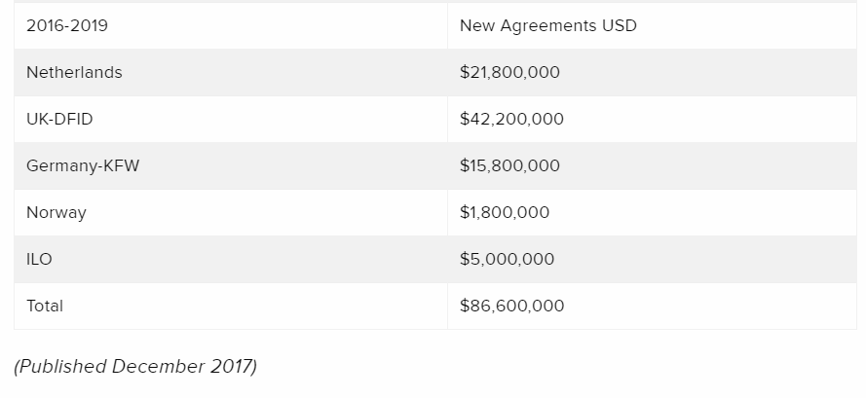
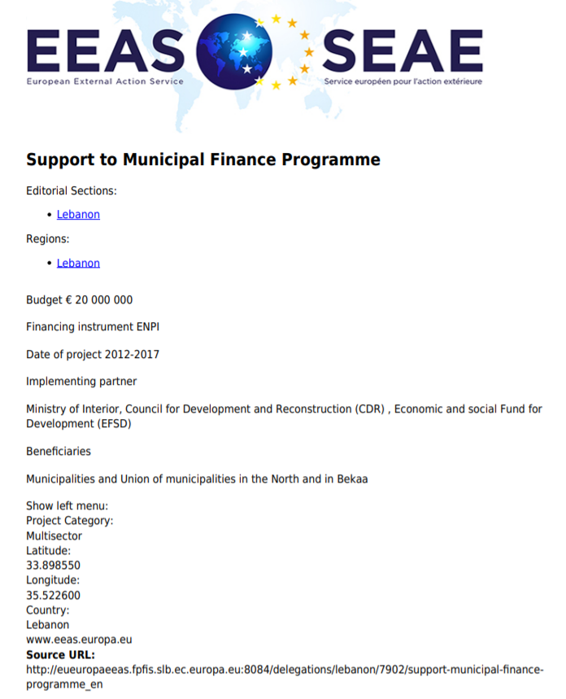
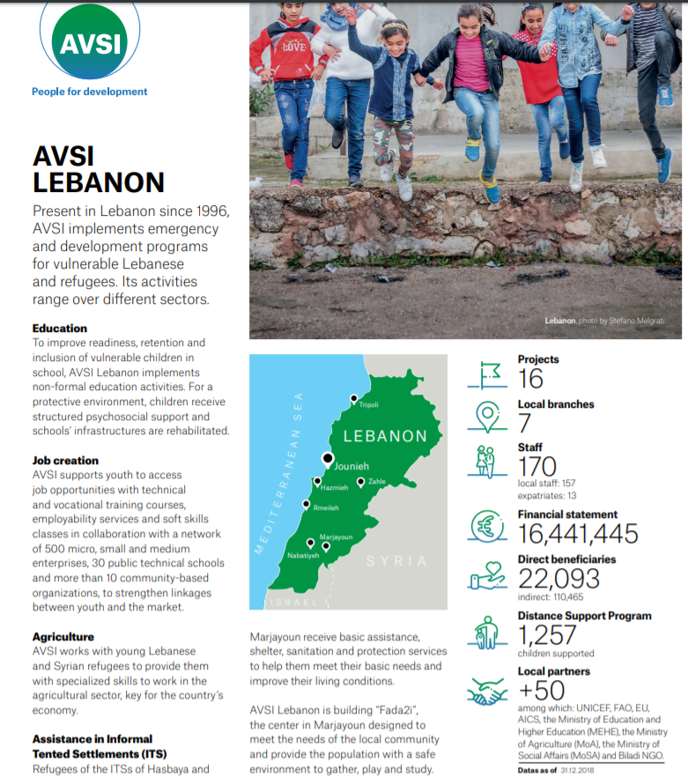

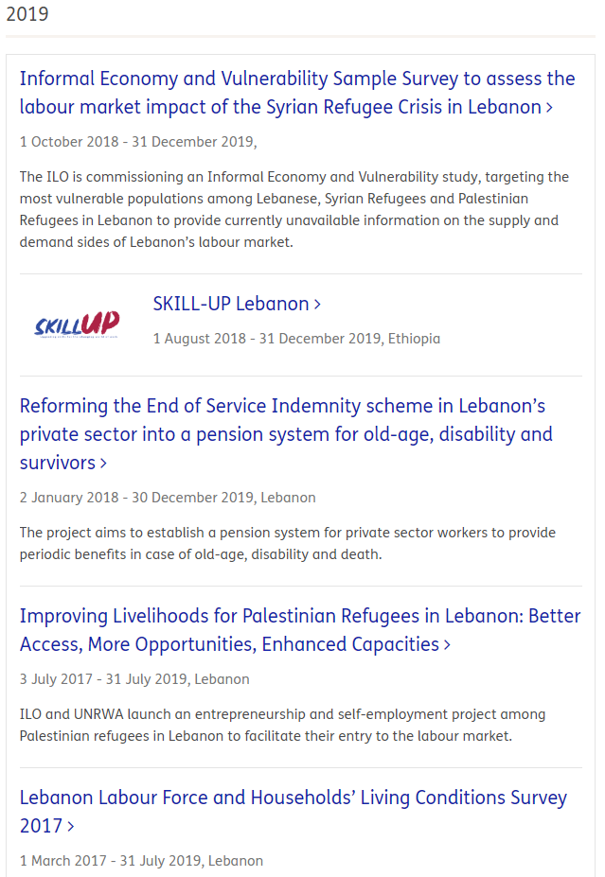
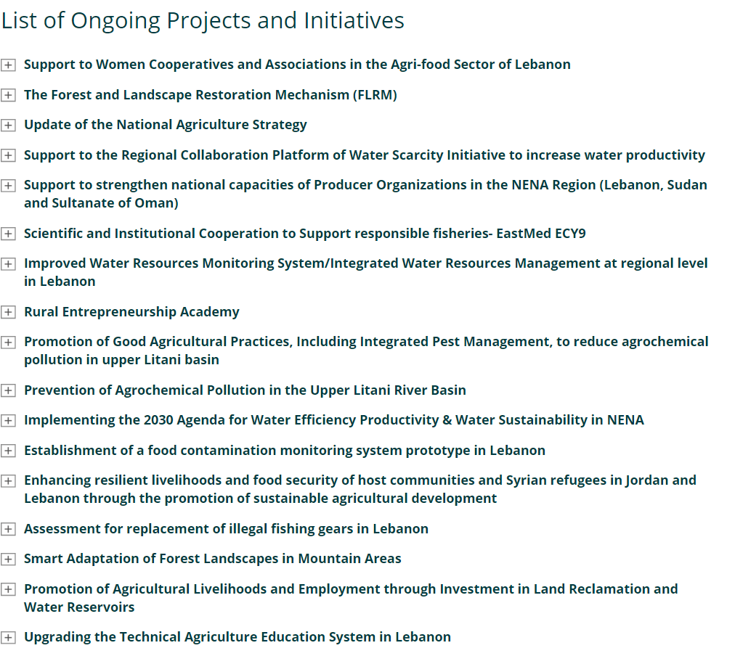
بسم الله الرحمن الرحيم
Activities of foreign institutions in North Lebanon.
نشاطات الجمعيات الدولية في شمال لبنان
Budget for Lebanon: $141m.
wikipedia
The European Union provides significant financial aid and technical assistance to Lebanon Since 2011, the European Commission has allocated over EUR 1.5 billion, including aid to respond to the consequences of Syrian crisis in Lebanon.
The SSF 2017-2020 provides for 3 priority sectors of cooperation: 1) promoting growth and job creation; 2) Fostering local governance and socio-economic development;
3) promoting rule of law, enhancing security and counter terrorism. EU-Lebanon cooperation includes specific support for capacity development and institution building as well as measures in favour of civil society. The indicative allocation for EU-Lebanon cooperation for 2017-2121 ranges from € 186.15 million to € 228 million
:budget=$50.5m
ILO (INTERNATIONAL
LABOUR ORG
بعد الاطلاع على مختلف نشاطات الجمعيات الدولية الناشطة في لبنان والتي اصبحت اكثر اهمية بعد الازمة السورية ,تجدر الاشارة أنها تركز على دعم المجتمعات المستضيفة واللاجئين التمركزين وغير المتمركزين ضمن المخيمات من جهة وعلى صعيد الوازارات (الداخلية والبلديات-الصحة-التربية-البيئة-الطاقة والمياه ) من جهة أخرى.
المحاور التي تهتم بها الجمعيات هي :-توفيربعض الشبكات لتأمين مياه الشرب , وبعض شبكات الانارة. -النمو الاقتصادي :
من خلال خلق فرص عمل لا سيما للموظفين والمستهدفين من المشاريع (الزراعة ,الاشغال اليدوية)-التعليم:التعليم الابتدائي والثانوي والجامعي ,تدريبات لتحسين المهارات الحياتية (life skills,communication skills,professional skills)نستخلص انها مشاريع قصيرة المدى ,ذو منفعة وقتية اذ ما تم الاستمرار في تطويرها ومتابعة نتائجها على كافة الاصعدة خصوصا انها تركز على تمكين الموارد البشرية.

